Slide 1
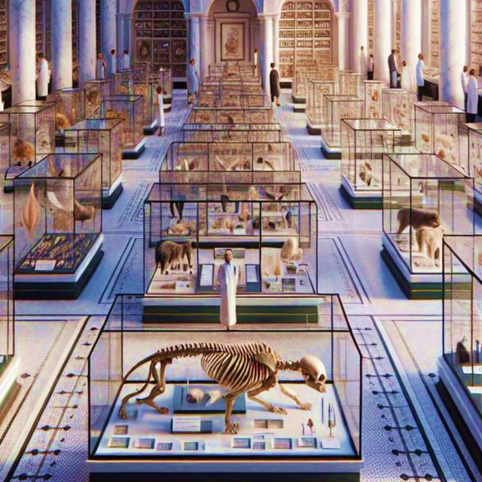
Актуальность
Разработка
Перспективы
Алтайский Государственный Аграрный Университет
VetSim (Симуляция ветеринарии)
Инициативная разработка
2024

Slide 2
Пользователь и его проблема
Пользователи:
Сотрудники , ученые, аспиранты, студенты , гости АГАУ
Сотрудники ,ученые и студенты других аграрных и прочих вузов
Ученые, специалисты.
Простые любители науки . Абитуриенты
Проблема:
В Алтайском ГАУ имеется три Музея: Анатомический, Музей почв, Музей сельхозтехники. Каждый экспонат этих музеев несет в себе частичку истории развития науки и образования в регионе. Поэтому важно обеспечение свободного доступа к этим ценностям для широкой аудитории.
Потенциальные пользователи испытывают потребность в ознакомлении и работе с экспонатами и уникальным образовательным контентом, который можно использовать для изучения и проведения практических занятий или исследовательских целях. Все это представлено в музеях АГАУ, в частности анатомическом, но побывать в нем сложно, а Интернет-ресурса позволяющего это сделать нет.
2024

Slide 3
Проблема. Музеи АГАУ – культурное наследие.
Коллекции АГАУ обладают огромным историческим значением. Они формировались десятилетиями усилиями многих поколений ученых и педагогов.
Каждый экспонат несет в себе частичку истории развития науки и образования в регионе. Например, коллекция Анатомического музея включает в себя редкие препараты, созданные в начале XX века, когда наука только начинала делать первые шаги в изучении человеческого тела и животных организмов.
Технологический парк музея демонстрирует достижения агропромышленного комплекса региона, начиная от старинных сельскохозяйственных орудий и заканчивая современными высокотехнологичными разработками.
Почвенный музей представляет уникальную коллекцию образцов почвы, собранную в разных уголках Алтайского края, что имеет огромное значение для сельского хозяйства и экологии.
2024

Slide 4
Решение
Разработка сайтов Музеев АГАУ.
В частности, сайта Виртуального Музея ветеринарной медицины, на котором будет представлен виртуальный банк ветеринарных экспонатов животных и внутренних органов в виде 3d моделей и необходимый образовательный контент (описание экспонатов, ссылки на источники и др.)
2024

Slide 5
Решение
При разработке будут использоваться следующие инструменты:
3D-редактор – blender 4.0
Текстурирование – Substance Painter
Дизайн – Figma
Сайт - Html5
Наш сайт разрабатывается при помощи языков программирования:
HTML/CSS
JavaScript
PHP
2024

Slide 6
Пользовательский сценарий
Пользователь узнает о существовании анатомического музея АГАУ
Пользователь находит сайт анатомического музея АГАУ
Пользователь заходит на главную страницу сайта.
Пользователь видит предложение выбрать интересующую его категорию экспонатов (например, млекопитающие, птицы, рыбы, рептилии).
После выбора категории посетитель переходит на страницу со списком доступных экспонатов этой категории.
При клике на конкретный экспонат открывается страница с его детальным описанием и 3D-моделью.
Пользователь может вращать и приближать модель, чтобы рассмотреть все детали, а также он может изучить дополнительную информацию об экспонате (например, история, особенности строения).
2024

Slide 7

О проекте (Что есть сейчас?)
В ходе работы была создана начальная версия сайта с имеющимися оцифрованными 3d моделями
Перейти на сайт можно по QR коду справа.
Сейчас мы разрабатываем методику создания 3d моделей и фонда экспонатов.
2024

Slide 8
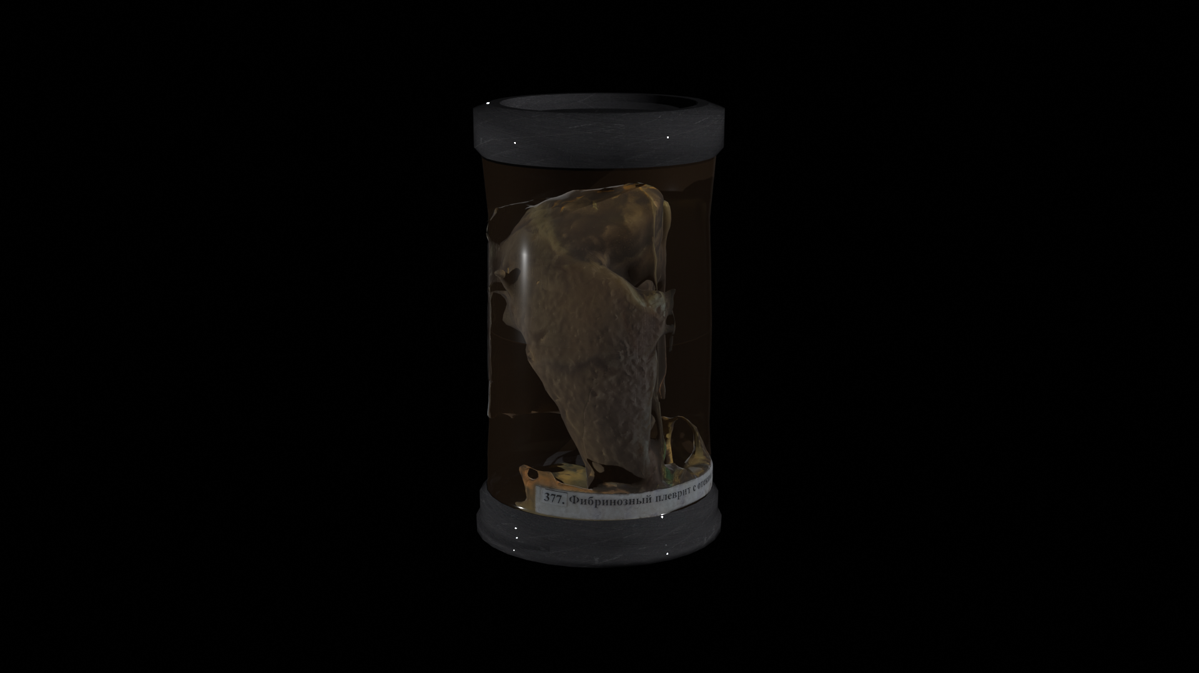
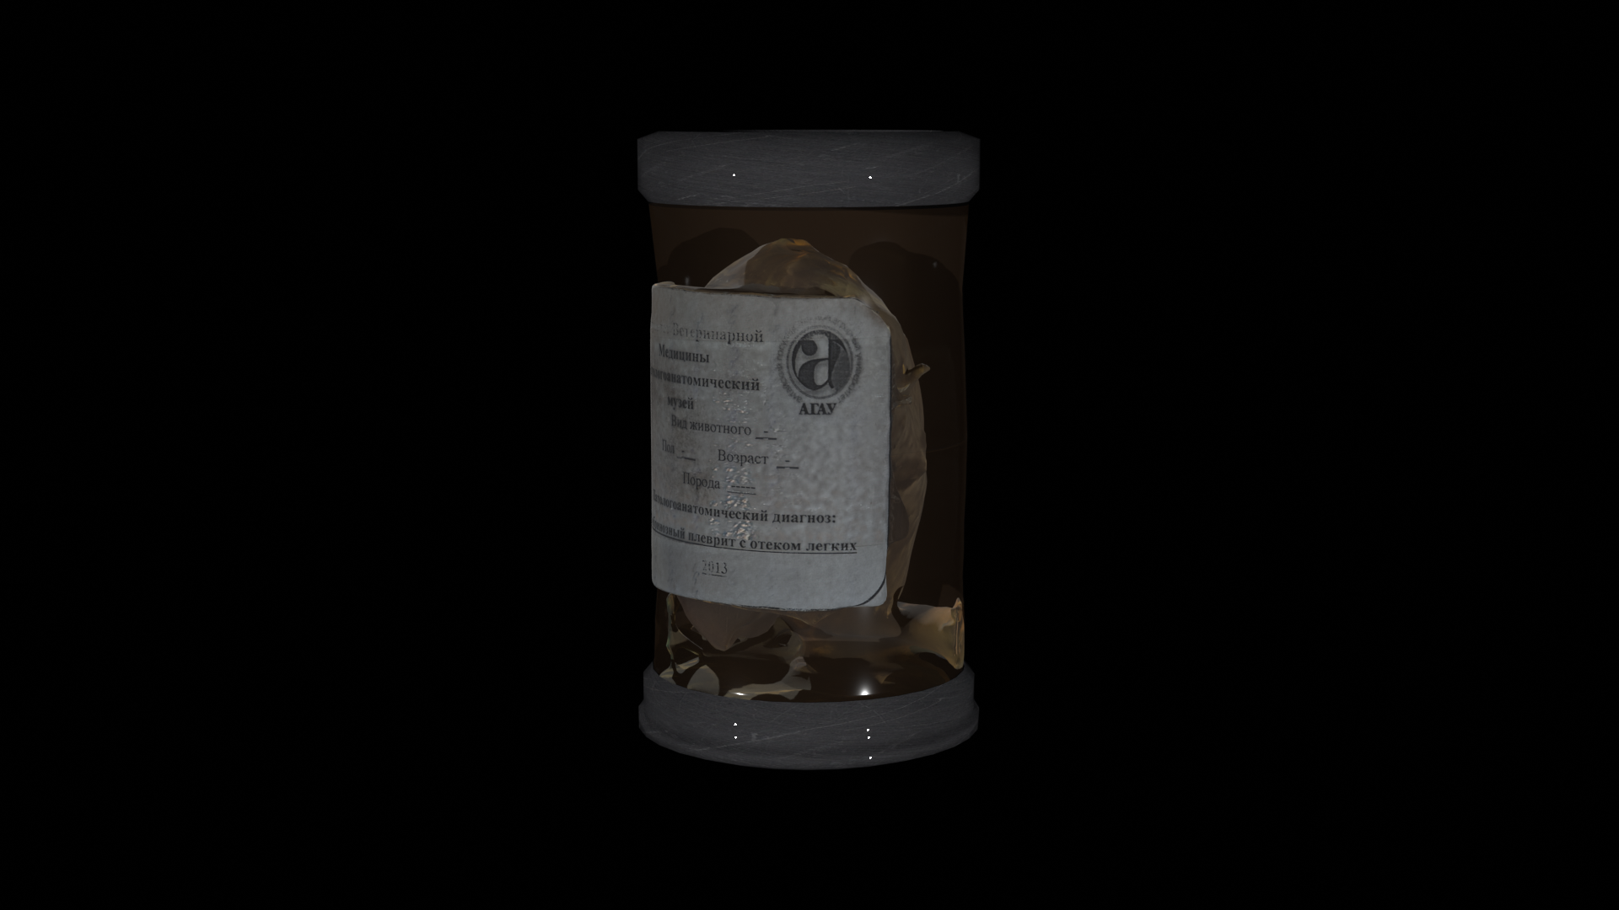
Изображения ветеринарных экспонатов

Slide 9
Классификация экспонатов
ветеринарного музея для сайта (банк 3Dмоделей):
Классификация экспонатов ветеринарного музея (рис. справа):
Влажные:
Животные с паталогией,
Внутренних органов животных в норме;
Паталогии.
Сухие:
Скелеты;
Мышечные;
Органокомплексы.
2024

Slide 10
Результаты пользовательского тестирования
Тестирование проводилось 2 раза на студентах 1- 3 курса ветеринарного факультета и школьниках 10-11 классов.
В ходе тестирования были сделаны выводы, что большинству пользователей хотелось бы видеть на сайте из каких направлений состоит музей (анатомия и патанатомия) и какие экспонаты представлены.
2024

Slide 11
Экономика проекта: предположения и вопросы
2024

Slide 12
Рынок
По результатам наших исследований было выявлено, что в России :
63 вуза с Ветеринарным факультетом, 30 вузов с зоологическим факультетом, 133 вуза с биологическим факультетом.
Итого: 226 вузов в России на 2023г - 24г
Рынок ТАМ насчитывает 226 аграрных ВУЗов по всей России и по 500-550 студентов на каждом ветеринарном факультете, и равняется:
62750 (студентов)*250(рублей стоимость подписки на 1 студента)= 15 675 000 руб. в месяц.
Рынок SAM – В Сибири располагается 13 ВУЗов примерное количество студентов ВетФака -7150, таким образом, 7150*250=1 787 500 руб. в месяц
Рынок SOM – В нашем университете около 500 студентов на ВетФаке и таким образом, 500*250=125 000 руб. в месяц
2024

Slide 13
Аналоги решения
Похожие решения были внедрены в:
Зоологический музей. Санкт-Петербург
Музей Психиатрической клинической больницы № 5 ДЗМ
Виртуальная экскурсия по музею медицины России и военно-медицинской службы в Санкт-Петербурге
Во всех перечисленных аналогах экспонаты представлены в виде фотографий, так же видеоролики , прогулки по залам музеев.
2024

Slide 14
Структура издержек и бизнес-модель
Коммерциализация проекта будет реализована таким образом, что для всех пользователей, кроме студентов и сотрудников АГАУ, будет необходимо приобрести платную подписку, которая будет давать доступ к 3D моделям и образовательному контенту.
Стоимость подписки в месяц для 1 студента будет равняться 250 рублей.
Также есть вариант, связанный с разработкой 3d моделей для других организаций по заказу. Создание банка 3D моделей с созданием сайта и т.д.
Мы подсчитали себестоимость нашего проекта с учетом труда специалистов и возможных дальнейших затрат.
Срок окупаемости при покупке подписки 1 ВУЗом будет равняться:
547 000 /125 000 = 5 месяцев.
Смета затрат на создание сайта и 1 3D-Модель представлена в таблице:
2024

Slide 15
Себестоимость проекта (смета затрат)
Ресурс | Количество | Ед. измерения | Стоимость, руб.
Моделирование 1 препарата | 2*70*350 | Чел*час*руб. за час | 50000
Создание сайта и добавление моделей | 1*90*450 | Чел*час*руб. за час | 40500
Создание референсов | 2*10*200 | Чел*час*руб. за час | 4000
Создание и управление экономикой проекта | 1*100*300 | Чел*час*руб. за час | 30000
Создание контента и аналитика | 2*100*300 | Чел*час*руб. за час | 60000
3-d сканер (Matter and Form V2) | 1 | штук | 85000
3-d сканер( Российский Thor3D Calibry) | 1 | штук | 200000
Компьютер (ноутбук) | 2 | штук | 160000
Оплата за свет | 220*4,53 | кВТ | 1000
Интернет | 1 | месяц | 1500
Итого | * | * | 43200(если купить зарубежный сканер) 547000 если более совершенный и подходящий российский)
2024

Slide 16
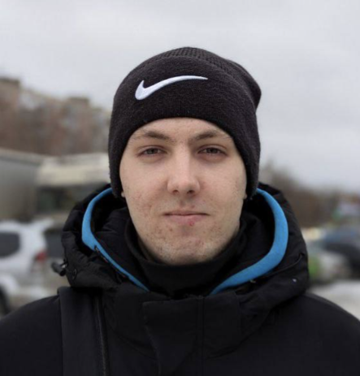
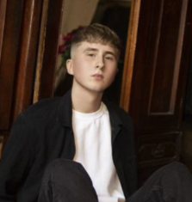
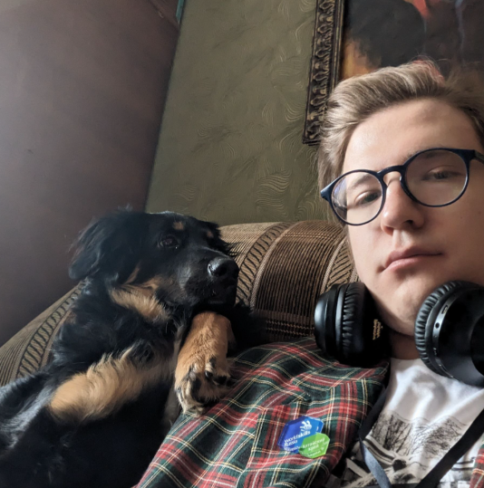
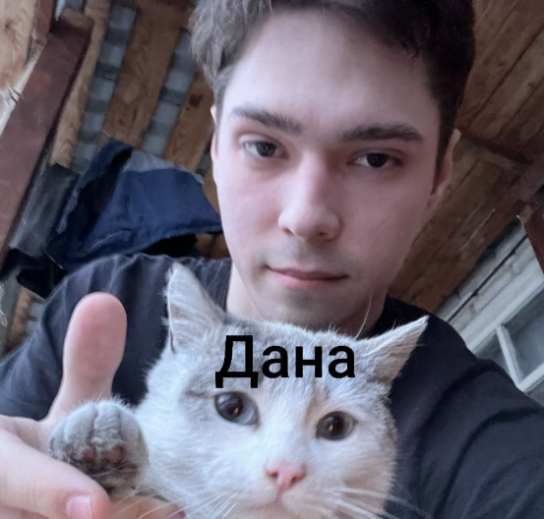
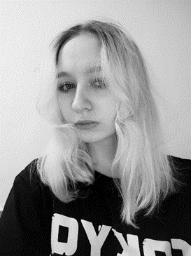
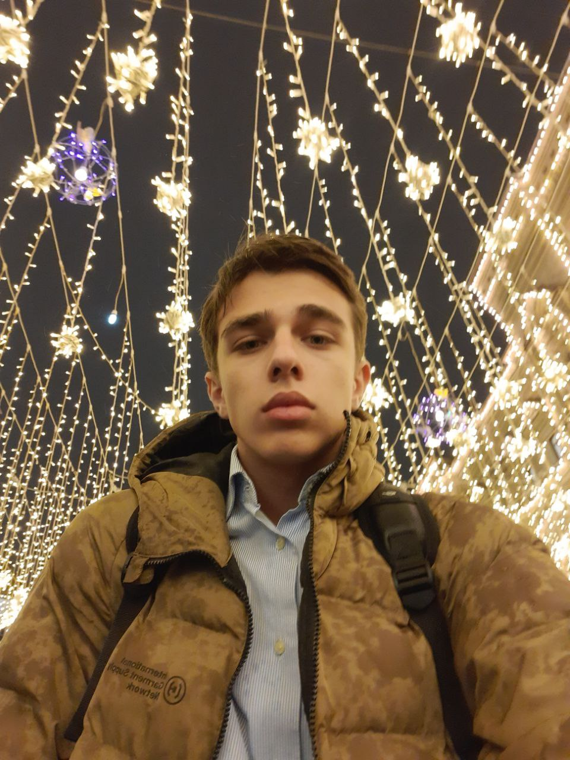
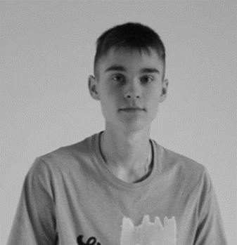
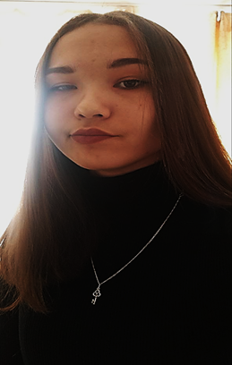

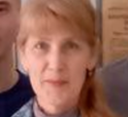
Команда проекта
Артём Олешко
Контент-менеджер
Солоненко Егор
Контент-менеджер
Сочивко Василий
Программист
Штоколов
Семён
Аналитик
Воронина
Дана
Лидер
Головенко
Владимир
Программист
Золотарев
Иван
Коммуникатор
Юлукова
Марина
Дизайнер
Шпомер
Кирилл
Программист
Шевченко Ирина Юрьевна
Наставник

Slide 17


Проекты
Виртуальный заповедник
VR-ТЭЦ
2024

